Slide 1
PŘEKONÁVÁNÍ PŘEKÁŽEK A HÁZENÍ - souhrn
SPECIÁLNÍ TĚLESNÁ PŘÍPRAVA

Slide 2
Překonávání překážek
Cíle a úkoly výcviku
cílem je seznámit studenty s nácvikem jednotlivce, účelově vytvářené skupiny nebo organické jednotky překonávat různé přírodní nebo umělé překážky
úkoly
naučit vojáky techniku různých způsobů překonávání různých typů překážek
upevňovat získané dovednosti v návyky
vytvářet a rozvíjet pohybové dovednosti a návyky usnadňující pohyb vojáka v terénu

Slide 3
Překonávání překážek
Obsah výcviku
skoky
přelézání
prolézání a podlézání
pohyb po úzké opoře
šplhání
jiná speciální cvičení - překonávání zátarasů, pohyb po vodorovném a šikmém laně, pohyb po nestabilní ploše
Notes:
Speciální složka tělesné připravenosti se utváří ve služební tělesné přípravě a v jednotlivých druzích vojensko-odborné přípravy

Slide 4
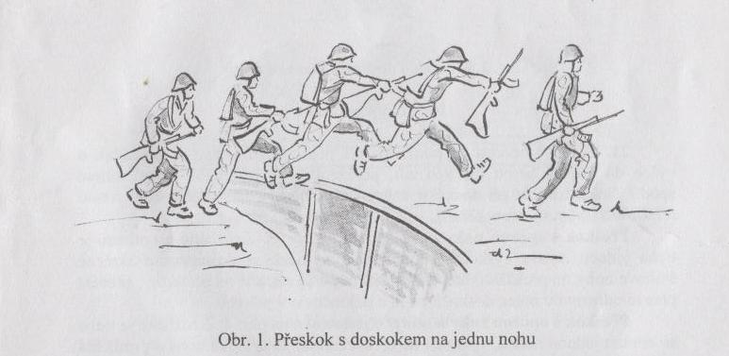
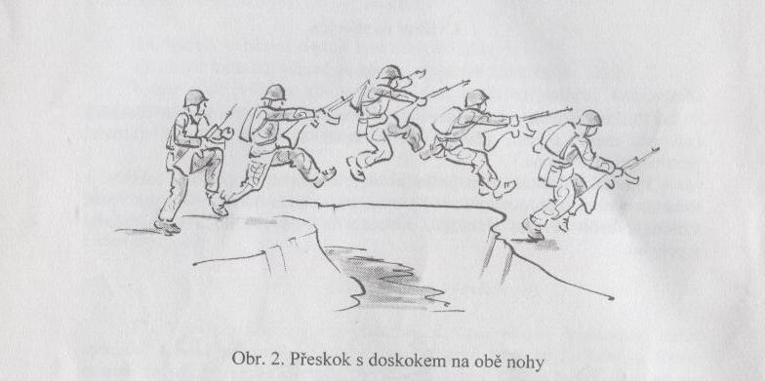
Překonávání překážek
Skoky
prosté
přeskok s doskokem na jednu nohu
přeskok s doskokem na obě nohy

Slide 5
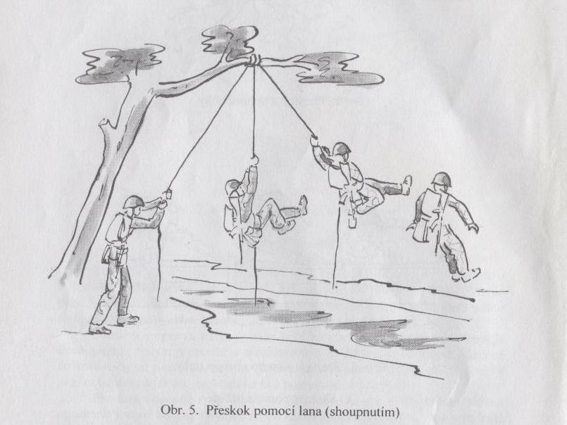
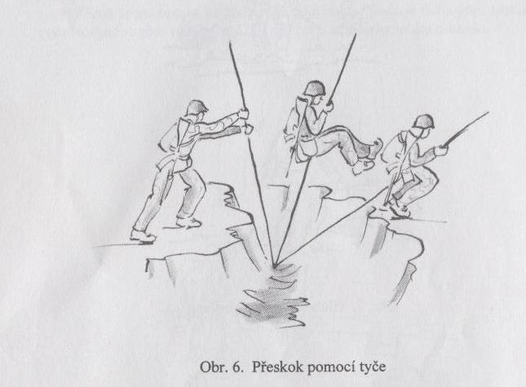
Překonávání překážek
Skoky
s pomocí náčiní
pomocí lana
pomocí tyče

Slide 6
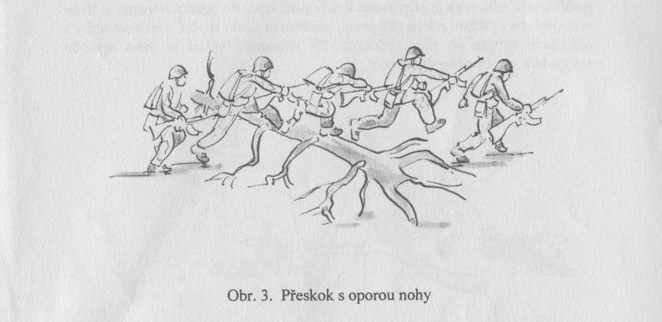
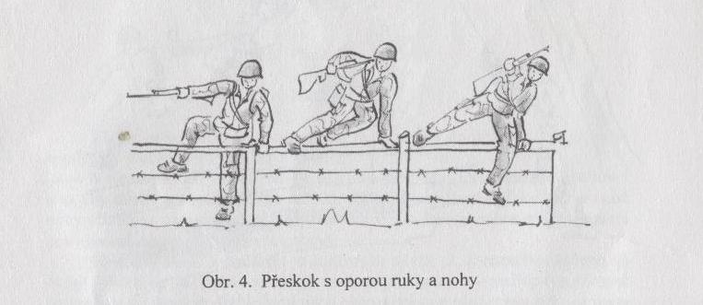
Překonávání překážek
Skoky
s oporou
přeskok s oporou nohy
přeskok s oporou ruky a nohy
Notes:
(viz. obrázek v časopise Vojenský profesionál č. 1/1994, str. 17)
(viz. obrázek „Systém služební TV v rezortu MO“)

Slide 7
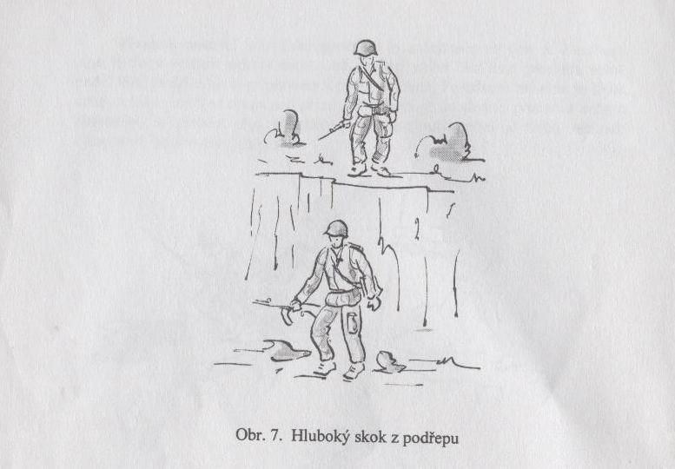
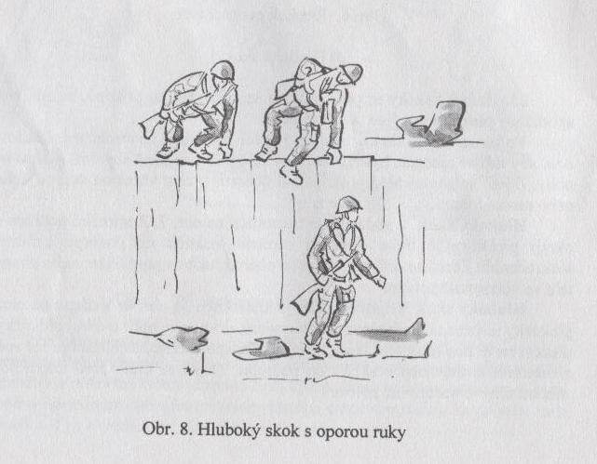
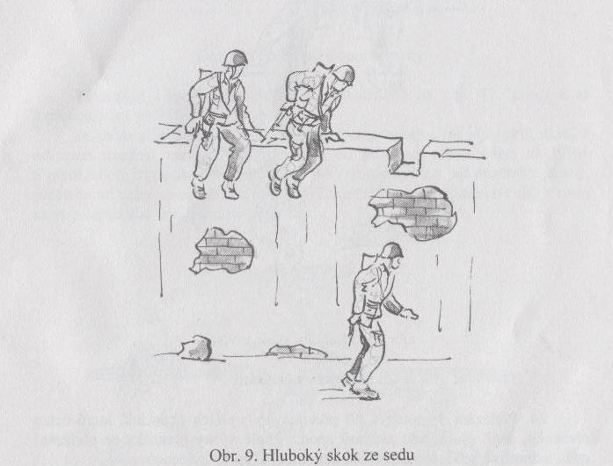
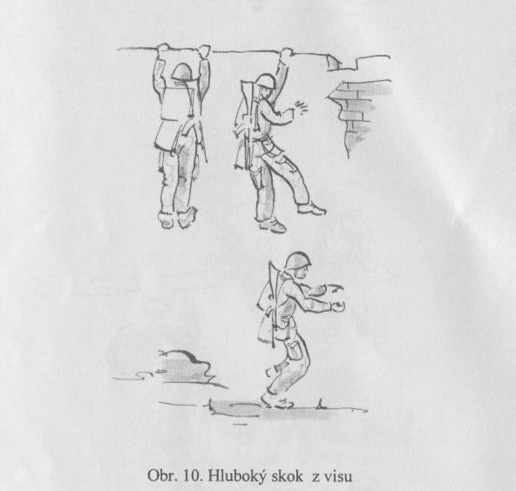
Překonávání překážek
Skoky
hluboké (seskoky)
z podřepu
s oporou ruky
ze sedu
z visu

Slide 8
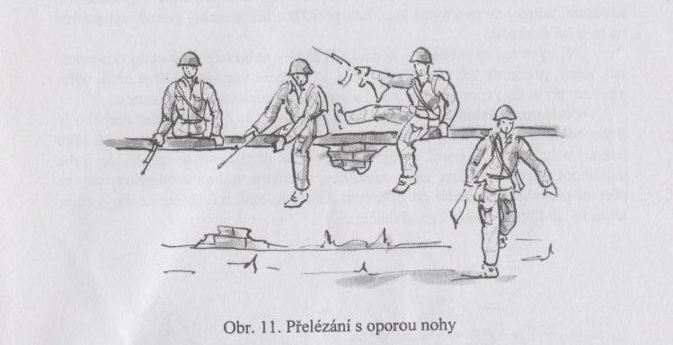
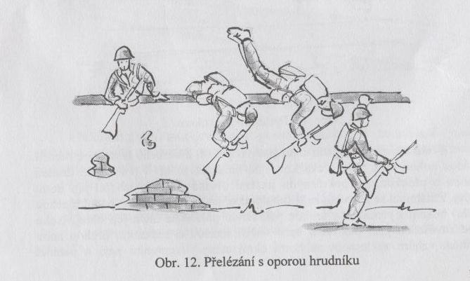
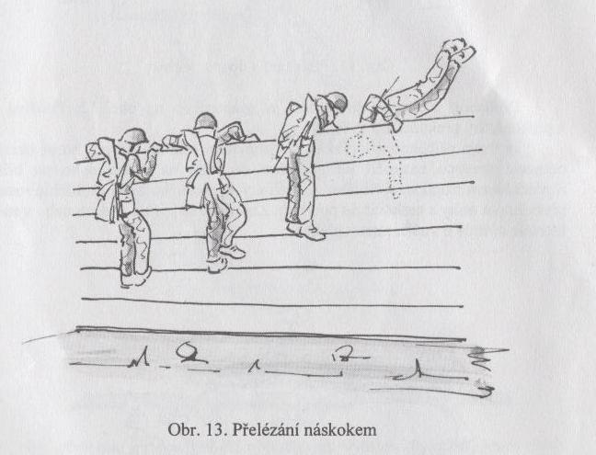
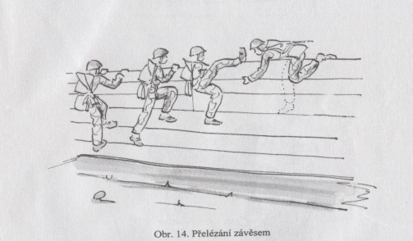
Překonávání překážek
Přelézání
s oporou nohy
s oporou hrudníku
náskokem
závěsem

Slide 9
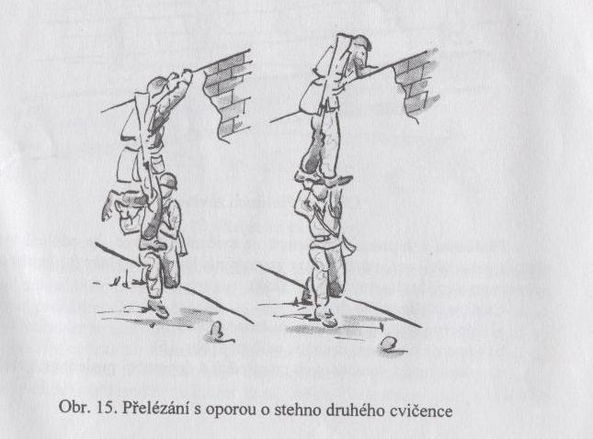
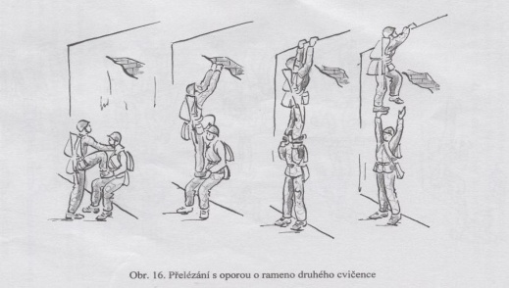
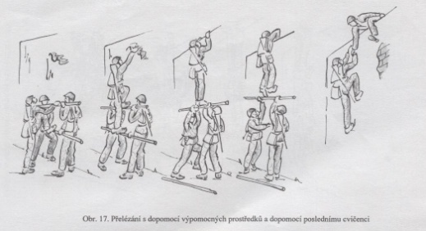
Překonávání překážek
Přelézání
s dopomocí
s oporou o stehno druhého cvičence
s oporou o rameno druhého cvičence
s dopomocí výpomocných prostředků a
dopomocí poslednímu cvičenci

Slide 10
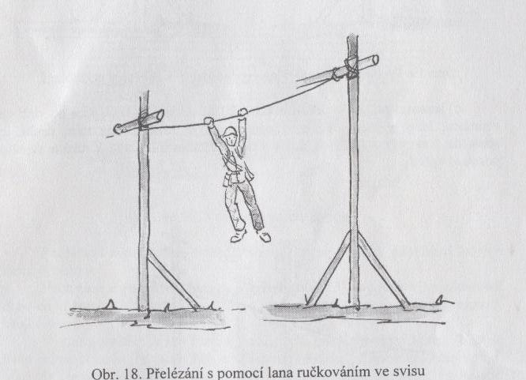
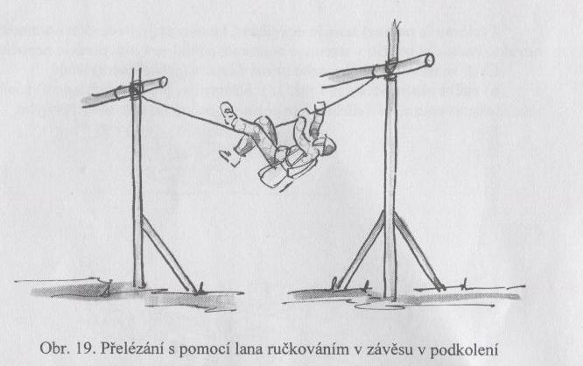
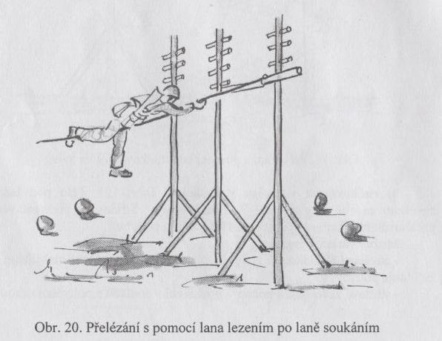
Překonávání překážek
Přelézání
s pomocí lana
ručkováním ve svisu
ručkováním v závěsu v podkolení
lezením po laně soukáním

Slide 11
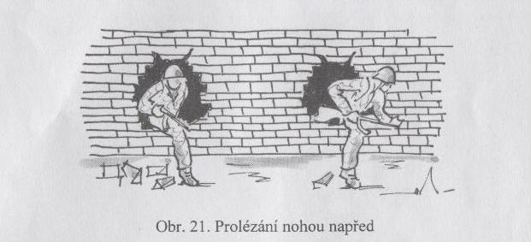
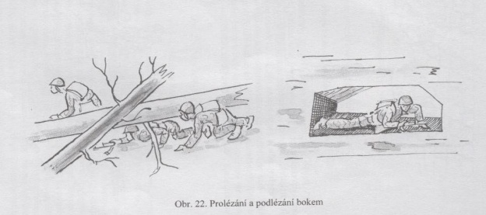
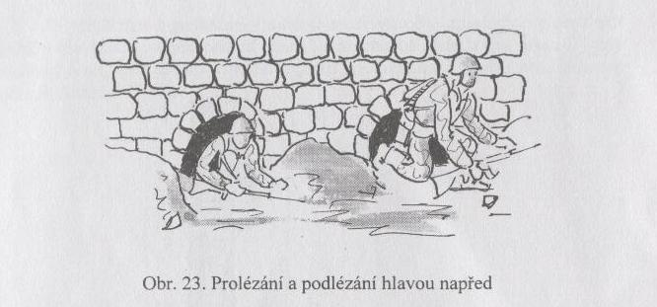
Prolézání a podlézání
Překonávání překážek
výkrokem nohou napřed
bokem
hlavou napřed

Slide 12
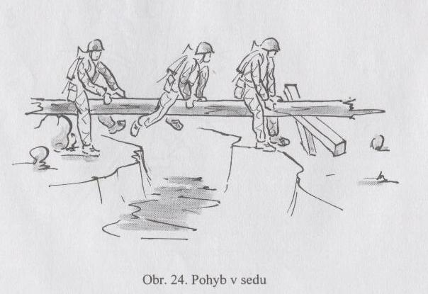
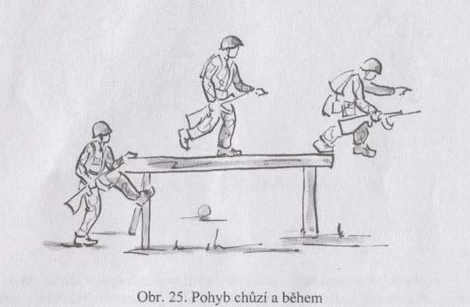
Překonávání překážek
Pohyb po úzké opoře
pohyb v sedu
pohyb chůzí a během

Slide 13
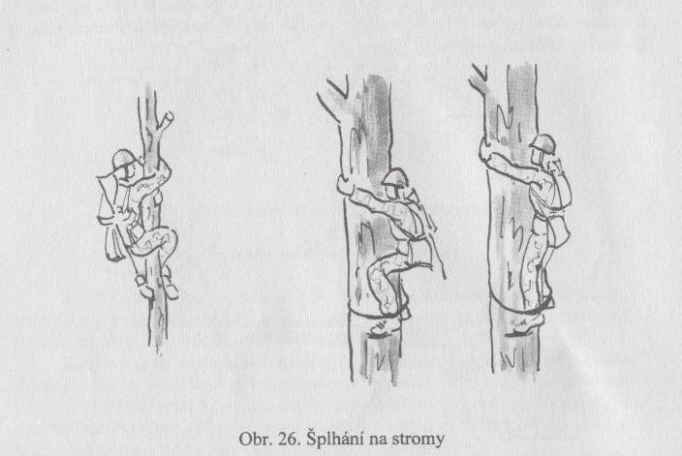
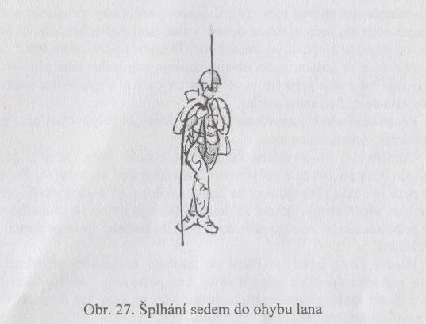
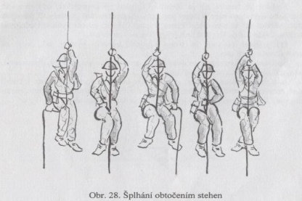
Šplhání
Překonávání překážek
na stromy
na zavěšeném svislém laně (s/bez přírazu, využití uzlů)
oddech na laně:
sedem do ohybu lana
obtočením stehen
po konstrukcích

Slide 14
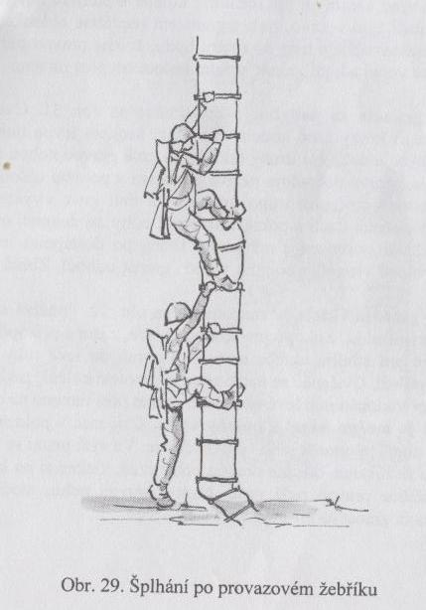
Překonávání překážek
Šplhání
po provazovém žebříku
po lanové síti
po tyči

Slide 15
Překonávání překážek
Rozdělení překážek
umělé
přírodní
vodorovné (horizontální)
svislé (vertikální)
šikmé

Slide 16
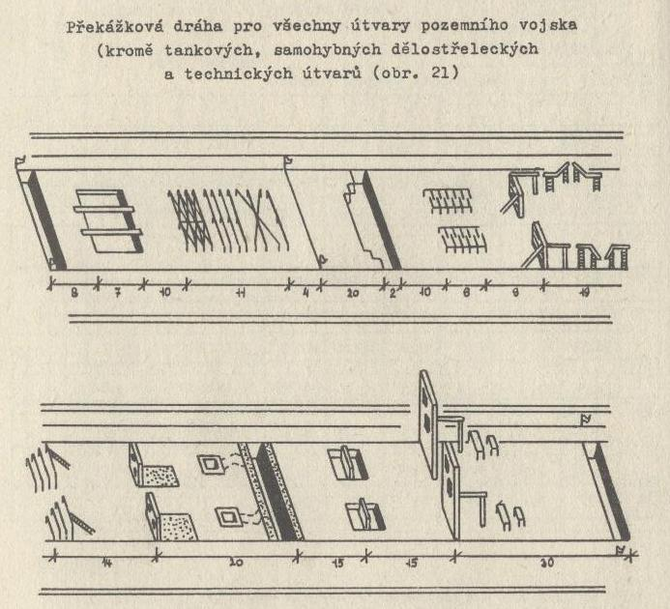
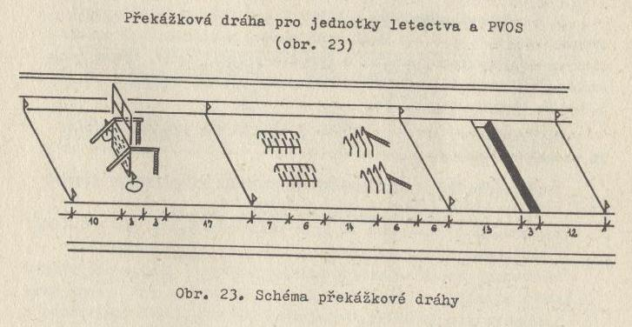
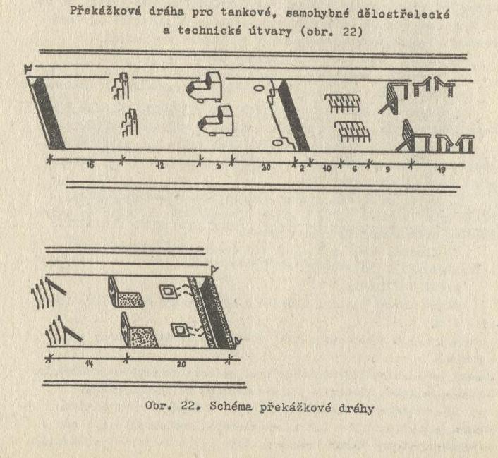
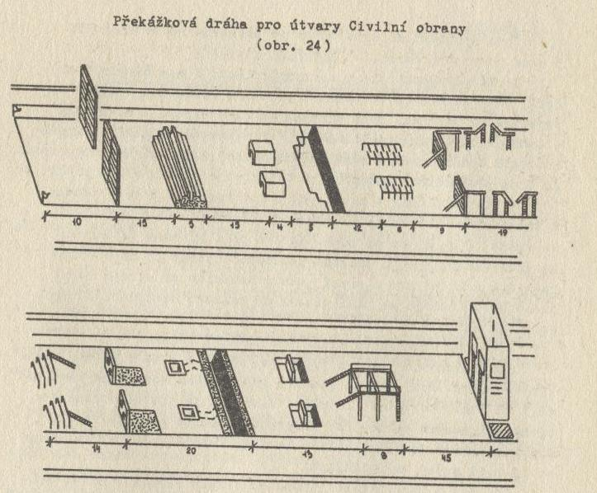
Překážkové dráhy v AČR
Překonávání překážek

Slide 17
Překážková dráha (SKC)
Překonávání překážek
celková délka 100 m
překážky: příkop (2; 2,5; 3 x 1 m), labyrint, kolmá
stěna (v. 2 m) se šikmým prknem, kladina (3 části –
v. 2 m), kladinové schodiště, zídka s otvorem, okop
spojený s nakrytým zákopem, zákop (okolo něho
obdélník 6 x 3 m pro hod granátem)

Slide 18
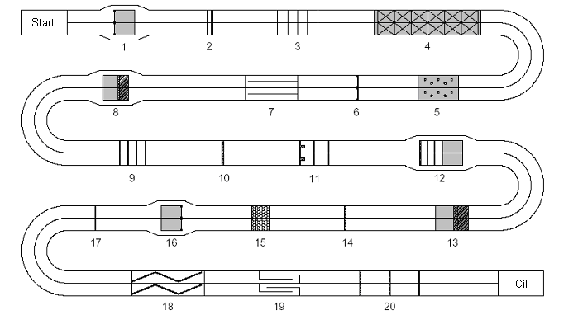
Překonávání překážek
Překážková dráha NATO - CISM

Slide 19
Překonávání překážek
Překážková dráha NATO - CISM
délka překážkové dráhy - 500 m
trať je tvořena 20 překážkami vzdálenými od sebe alespoň 10 m
překážky: provazový žebřík, dvě kladiny, drátěný zátaras, drátěná
síť, brod s kůly, třístupňová kladina, kladina, šikmá stěna s lanem,
vlnovité kladiny, irský stůl, tunel a dvě kladiny, kladinové
schodiště, šikmý val a jáma, nízká zeď, jáma, pevný žebřík,
vysoká zeď, lomená kladina, labyrint, nízké zídky
dopomoc pro ženy: u tří překážek (irský stůl, jáma a vysoká zeď)
se používají odstranitelné pomocné bedny; čtyři překážky
(provazový žebřík, šikmá stěna s lanem, kladinové schodiště a
pevný žebřík) obíhají po vnější straně

Slide 20
Literatura
Překonávání překážek
Těl-51-2 Překonávání překážek a házení
Pub-70-01-01 Příprava příslušníků AČR
Ledvina, Z. Technika, metodika a trénink překonávání překážek při cvičení na PD – společné kontrolní cvičení, skripta, VO, 1993
Hlaváč, J. Překonávání překážek jako součást STP, Voj. profesionál č. 4, 1995
Kysilka, Z. Kapitoly z metodiky tělesné přípravy, skripta, VO, 1995

Slide 21
Házení
Cíle a úkoly výcviku
získat pohybové dovednosti v házení a zvládnout techniku hodů na dálku a na cíl, z různých poloh a v rozdílných situacích

Slide 22
ZPŮSOBY HÁZENÍ
Házení
Vrchním obloukem
např. granát
Spodním obloukem
např. lano, kotva, házecí pytlík …
Bočním obloukem
např. záchranný kruh, síť, …

Slide 23
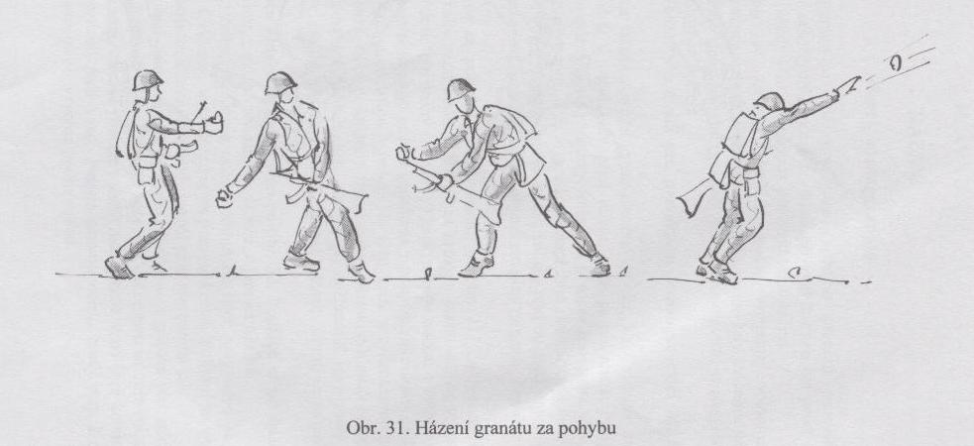
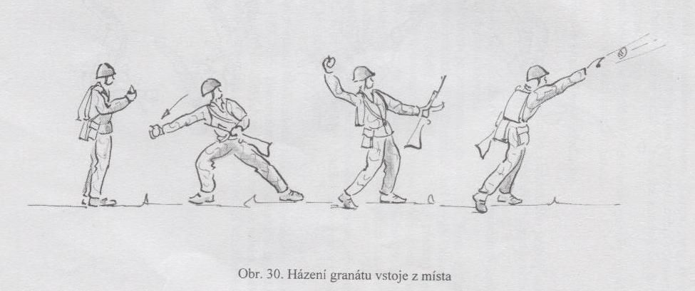
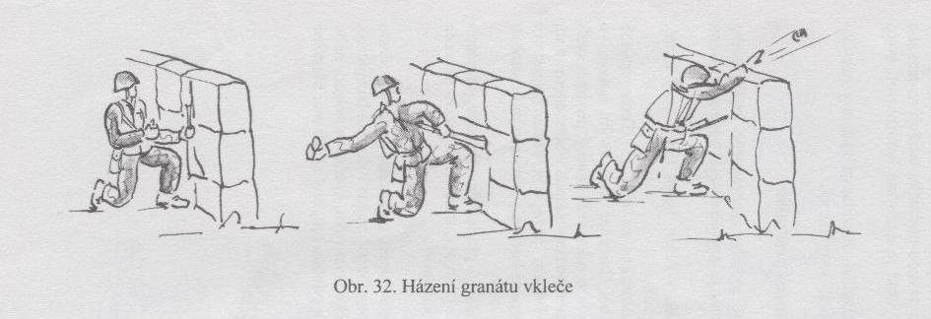
OBSAH VÝCVIKU
Házení
házení vstoje z místa, z krátkého rozběhu a za pohybu
házení z kleku, vleže, ze zákopů a z jedoucího vozidla
házení do dálky, na vodorovné a svislé cíle (např. makety bojových vozidel, zákopy, okna atd.)
házení na pohyblivé cíle

Slide 24
Hod granátem (kriketovým míčkem) na dálku
Házení
náčiní
gumová atrapa granátu – 350 g
kriketový míček – 150 g
rozběhová dráha
šířka 4 m, ukončená odhodovou čarou
dopadová plocha
výseč s označenými vzdálenostmi od 20 do 60 m (po 5 m)

Slide 25
Hod granátem na cíl
Házení
náčiní: gumová atrapa granátu – 350 g
cíl: obdélník 6x3 m se středovým obdélníkem 2x1 m
vzdálenost: 30 m
počet: 20 (+ 5 zkušebních)
poloha: ze stoje – s krátkým rozběhem
limit: 4 minuty
hodnocení: podle tabulek, zásah středu = + 3 body

Slide 26
Házení
CÍL PRO HOD GRANÁTEM
1 m
3 m
2 m
6 m

Slide 27
Hod granátem - PD
Házení
náčiní, počet
2 gumové atrapy granátu – 350 g
cíl
obdélník 6x3 m
vzdálenost
20 m
poloha
ze stoje za překážkou (zídka)
hodnocení
zásah 1. = - 5 sec, bez zásahu = + 5 sec k času

Slide 28
Házení
CÍL PRO HOD GRANÁTEM – PD
1 m
1 m
1 m
6 m

Slide 29
Vojenský pětiboj
Házení
1. část - hod na přesnost
granáty: kovové, 575 g ± 25 g / 375 g ± 25 g
terče: 4 vodorovné kruhy s 2 soustřednými zónami, vnitřní zóna ø 2 m, vnější ø 4 m, střed - praporek
vzdálenost (m): středy kruhů – 15 (pouze ženy), 20, 25, 30, 35 (pouze muži)
počet hodů: 4 hody na každý terč
odhodové stanoviště: odhodová plocha 2x3 m, vpředu stěna (parapet) vysoká 1,25 m

Slide 30
CÍL PRO HOD GRANÁTEM VOJENSKÝ PĚTIBOJ
Házení
2 m
4 m

Slide 31
Vojenský pětiboj (muži)
Házení
2. část - hod do dálky
odhodové stanoviště: odhodová plocha 2x3 m, vpředu stěna (parapet) vysoká 1,25 m
poloha: vstoje za překážkou – krátký rozběh
počet pokusů: 3
dopadová plocha: výseč s označenými vzdálenostmi 40, 50, 60, 65, 70 m
hodnocení
zásahy a vzdálenosti se přepočítávají na body podle tabulek
výsledek = součet bodů z obou částí

Slide 32
METODIKA VÝCVIKU
Házení
průpravná cvičení zaměřující se na nácvik techniky hodu
opakování hodů s malým úsilím s důrazem na techniku
postupné zvyšování úsilí při odhodu a při ztížených podmínkách

Slide 33
METODICKO-ORGANIZAČNÍ FORMY
Házení
proudová
hromadná (v řadu)
individuální
cvičenec:
jednotlivé hody
série hodů (více odhodů za sebou)

Slide 34
Házení
Literatura
OD 1.4.2011 PLATNOST NOVÉHO NORMATIVNÍHO VÝNOSU MINISTERSTVA OBRANY č.12 ze dne 15.března 2011 (Věstník MO 2011, částka 7) + RMO č.11/2011 (ruší se jím RMO č.14/1999)
Těl-51-2 Překonávání překážek a házení
Vševojsk-4-2 Osnovy střeleb z ručních zbraní a zbraní BV
Pub-70-01-01 Příprava příslušníků AČR
Pub-75-85-01 Vojenský pětiboj
Hlaváč, J. Házení cvičných granátů..., Vojenský profesionál č. 8/95
Ledvina, Z. Technika, metodika a trénink překonávání překážek při cvičení na PD – společné kontrolní cvičení, skripta, VO, 1993
Kysilka, Z. Kapitoly z metodiky tělesné přípravy, skripta, VO, 1995
Didaktika školní atletiky (skripta)

Slide 35
Otázky
1. vyjmenujte obsah výcviku v tématu překonávání překážek.
2. Jak rozdělujeme překážky?
3. Jaké znáte způsoby přelézaní bariéry?
4. Uveďte druhy překážkových drah.
5. Vyjmenujte způsoby házení.
6. Popište metodiku výcviku při nácviku házení.

